Slide 1
Campo magnético

Slide 2
Campo magnético
OBJETIVOS
Conhecer um pouco da história da descoberta da magnetita.
Identificar o comportamento dos ímãs e o sentido dos campos magnéticos.
Apresentar o conceito de magnetismo terrestre.

Slide 3
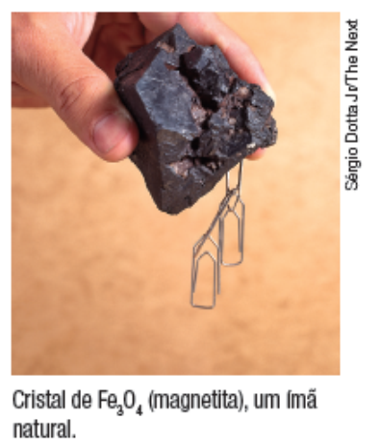
Campo magnético - ímã
Em Magnésia, cidade grega, por volta do século 6 a.C., foi encontrado um tipo de pedra com a propriedade de atrair ferro. Tratava-se de óxido de ferro, que mais tarde, descobriu-se ser um ímã natural.
De modo geral, ímãs são corpos que atraem ferro ou aço e são constituídos de ferro, cobalto e níquel ou ligas que contêm esses elementos.

Slide 4
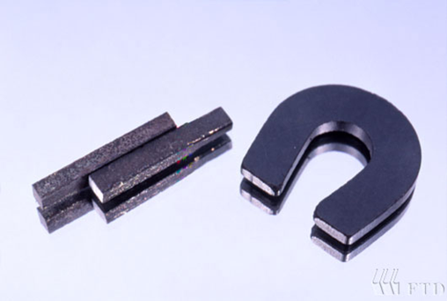
Campo magnético - ímã
OBJETIVOS
Os chineses foram os primeiros a criar ímãs artificiais por um processo de imantação. Eles atritavam uma barra de ferro com um ímã natural, sempre no mesmo sentido, até ela se imantar.
Atualmente são confeccionados ímãs com formas e tamanhos diversos, os quais têm em sua composição diferentes porcentagens de ferro, níquel e cobalto.

Slide 5
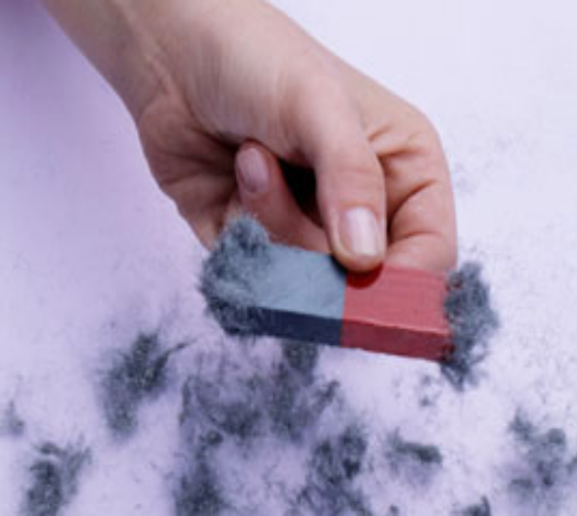
Campo magnético – polos do ímã
Quando o ímã entra em contato com limalha de ferro observamos duas regiões onde é maior a quantidade de limalha.
Essas duas regiões do ímã onde sua ação magnética é mais intensa denominamos polos do ímã.
Os polos dos ímãs são regiões onde os efeitos magnéticos são mais intensos.

Slide 6
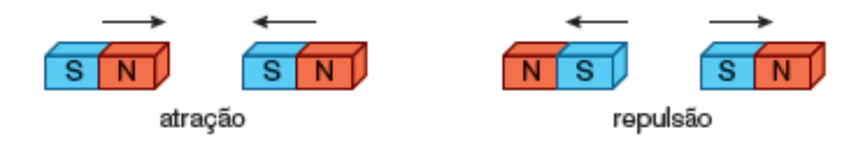
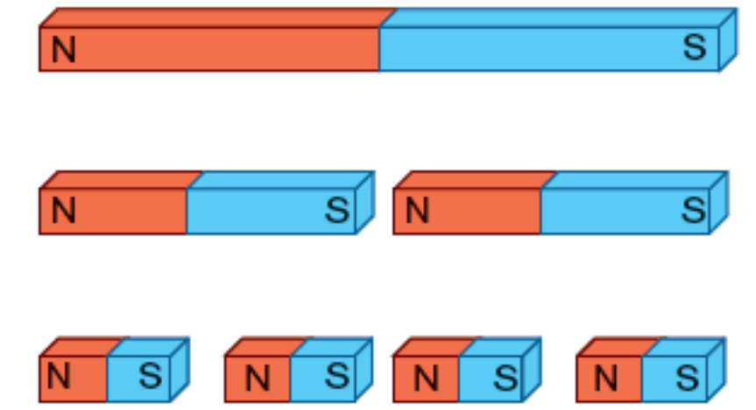
Campo magnético - ímã
Princípio da atração e repulsão magnéticas
Polos magnéticos de mesma polaridade se repelem, e de polaridade oposta se atraem.
Não existe ímã com apenas um polo

Slide 7
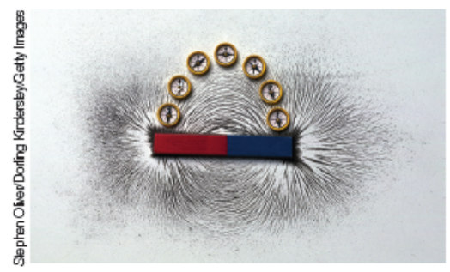
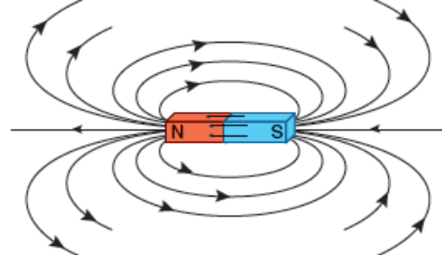
Campo magnético
Um ímã cria ao seu redor uma região de influências que são percebidas quando o aproximamos de outro ímã ou materiais com ferro, cobalto, níquel ou alguma liga.
Essa região é denominada campo magnético.
Na figura da esquerda, as limalhas de ferro são atraídas pelo ímã, orientadas de acordo com as linhas do campo magnético. Com a bússola fica evidenciado que as linhas se orientam do polo norte para o polo sul (figura da direita). Na parte interna do ímã,
elas se orientam do sul para o norte.

Slide 8
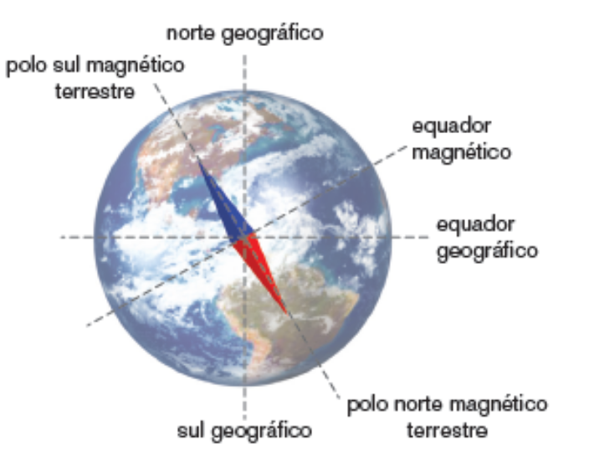
Campo magnético – Magnetismo terrestre
A Terra se comporta como um ímã. Ao observarmos a agulha de uma bússola notamos que o polo norte do ímã aponta, aproximadamente, na direção do norte geográfico da Terra e o polo sul do ímã, aponta para o sul geográfico.
Representação dos polos magnéticos e geográficos.

Slide 9
Campo magnético
PESQUISANDO
Faça uma pesquisa da primeira utilização da bússola pelos chineses. Como os navegantes se orientavam? Anote tudo em seu caderno.
Nos dias atuais, para orientação, é utilizado o GPS (Sistema de Posicionamento Global). Faça um resumo de como é feita a localização de um ponto utilizando-se esse aparelho.

Slide 10
Campo magnético
PARA SABER MAIS
NOVAK, Miguel. Um pouco de história: introdução ao magnetismo. Disponível em: <http://ftd.li/ptqzpk>. Acesso em: mar. 2020.
MAGNETISMO da Terra. Curso EAD do Observatório Nacional. Disponível em:
<http://ftd.li/w5yu82>. Acesso em: mar. 2020.

